Slide 1

高温超导转变温度测量及样品制备
近代物理实验期末自选实验答辩
Speaker: Xinyi Sun, Xiaolin Fan

Slide 2
目录页
CONTENTS PAGE
Introduction
Theory
Procedures
Results
&
Discussion

Slide 3
Introduction

Slide 4
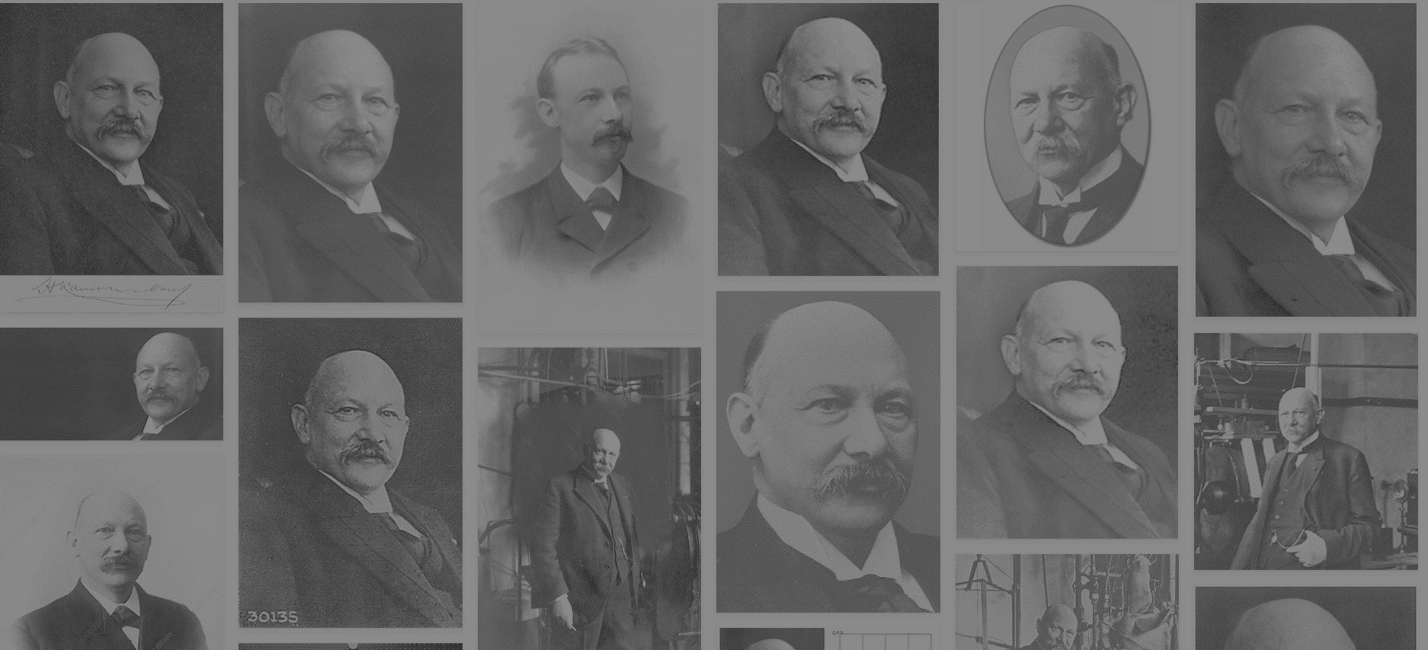
Introduction
A perfect superconductor is a material that exhibits two characteristic properties, namely zero electrical resistance and perfect diamagnetism, when it is cooled below a particular temperature Tc, called the critical temperature.
本次实验目的：
测量超导材料的转变温度Tc，即在常气压环境下超导体从非超导态变为超导态时的温度。
FDU

Slide 5
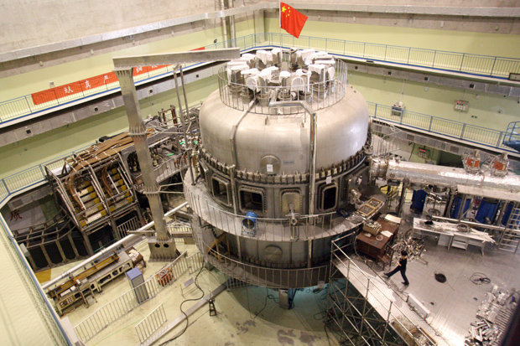
超导技术的应用
Introduction
Experimental advanced superconducting Tokamak
（1）超导输电线路
（2）超导发电机
（3）超导量子干涉仪（SQUID）
（4）超导滤波器
（5）超导磁浮列车
Institute of Plasma Physics (ASIPP) of Hefei Institutes of Physical Science, Chinese Academy of Sciences (CASHIPS), in Hefei City, China.

Slide 6
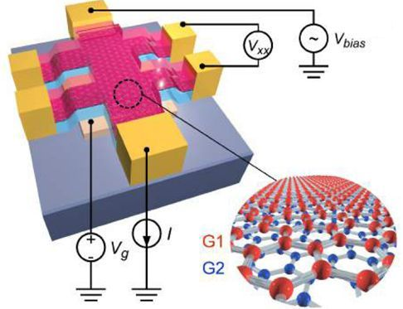
Introduction
高温超导
“魔角”石墨烯器件
1989年，印度科学家宣称他们制造出了常温下的超导体，这种合金居然在37℃中仍然电阻为零，不久之后，斯里兰卡科学家亦宣称他们制造出了常温下的超导体。
2013年，德国马普研究所的安德里亚·卡瓦莱里(Andrea Cavalleri)与一个国际团队合作发现，当YBCO被红外激光脉冲照亮时，会暂时在室温下变成超导体。激光明显改变了这种晶体中双层之间的耦合。
将两层石墨烯堆以1°左右的“魔角”差异叠在一起，并通过门电压调控载流子浓度，实现能带半满填充状态下的绝缘体，继而实现1.7 K的超导电性
完美再现了铜氧化物高温超导中的物理现象——
准二维材料体系中载流子浓度调控下的莫特绝缘体
Notes:
完美再现了铜氧化物高温超导中的物理现象——准二维材料体系中载流子浓度调控下的莫特绝缘体，也是第一次在纯碳基二维材料中实现超导电性，对高温超导机理研究乃至量子自旋液体的探索等强关联电子材料中前沿问题有着重要的启示

Slide 7
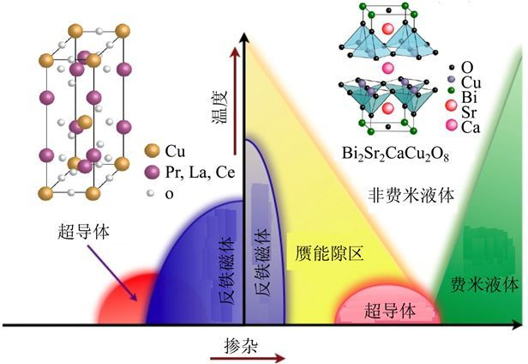
Introduction
高温超导机理——多体关联电子体系中的集体量子凝聚行为
多体：高温超导材料的正常态是金属，涉及的载流子浓度要远远比半导体或绝缘体中要高10个数量级
单体：高温超导材料中的电子是相互关联在一起的，它们相互“纠结”在一起，牵一发而动全身
母体是反铁磁莫特绝缘体，通过载流子掺杂实现金属电性
铜氧化物高温超导材料的复杂电子态相图
Notes:
涉及这两个的框架尚未建立

Slide 8
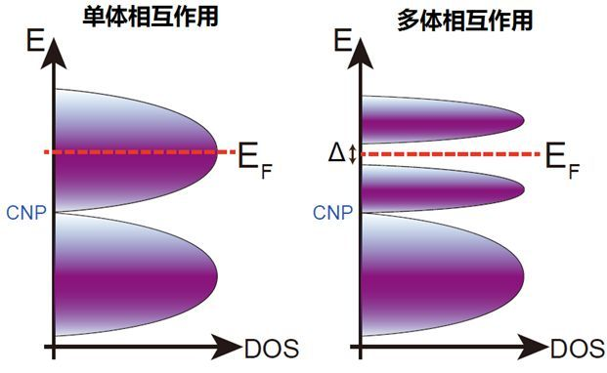
Introduction
莫特绝缘体
从相互作用角度：母体中电子之间的同位库仑排斥能要远大于它们的动能。如果不考虑多体关联作用，那么在单体相互作用下下，体系的价带是半满填充的，参与导电的电子又很多，必须呈现金属态。
强关联下的多体相互作用把能带被劈成上下哈伯德能带，费米面附近的态密度不再存在，体系反而出现了绝缘态(右图)。
高温超导正是在这种背景下通过载流子掺杂调节强关联相互作用而实现的
价带半满填充下的单体相互作用金属态与多体相互作用绝缘体态

Slide 9
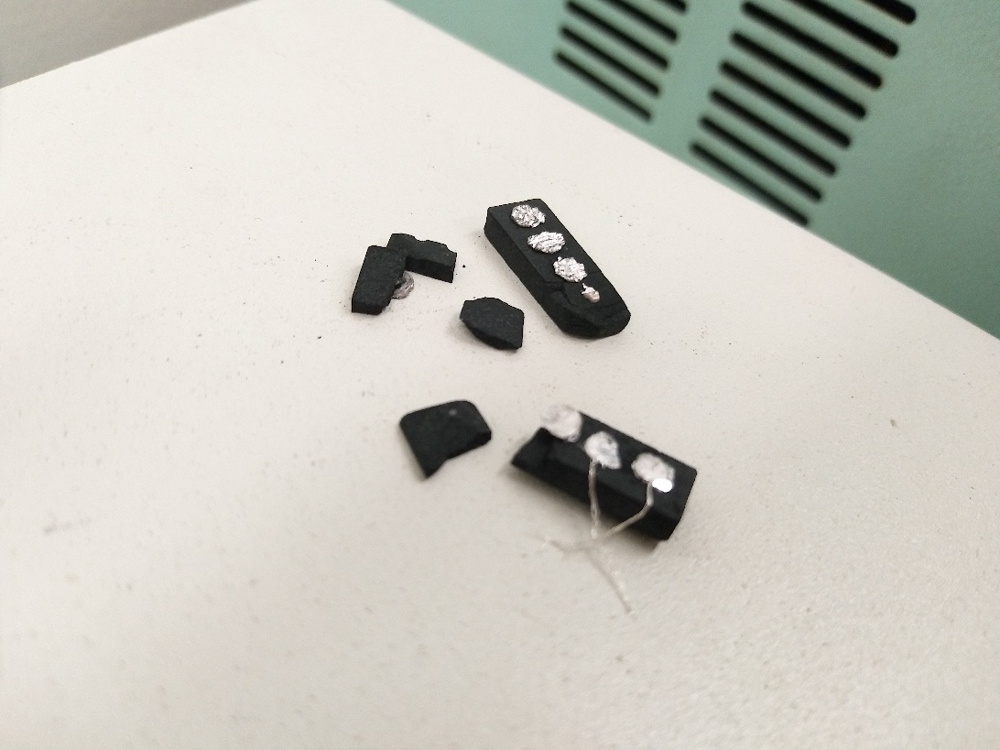
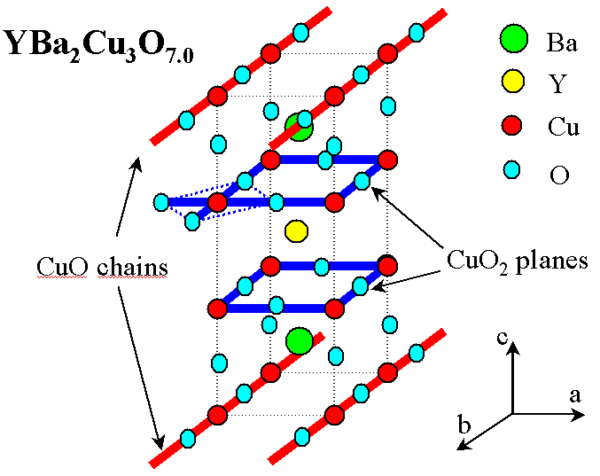
高温超导材料结构是准二维的，其中最关键的结构单元就是Cu-O平面，特别是单层、双层和三层Cu-O面的铜氧化物超导临界温度依次升高，目前常压下最高临界温度已达到135 K左右
制备的样品每次碎裂均为层状

Slide 10
Methods

Slide 11
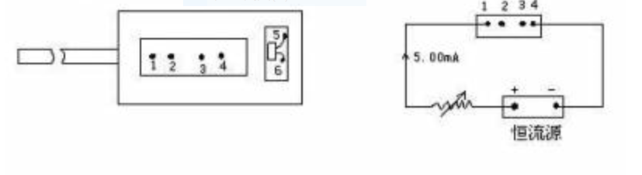
Methods
四引线测量法
铂电阻温度计
恒流源通过靠外侧的两根电流引线将测量电流 I提供给待测样品， 而数字电压表则通过靠内的两根电压引线来测量电流I在样品上所形成电势差U.
两根电压引线与样品的接点处在两根电流引线的接点之间， 排除电流引线与样品之间的接触电阻对测量的影响;
数字电压表的输人阻抗很高，电压引线的引线电阻以及它们与样品之间的接触电阻对测量的影响均可忽略不计.
FDU
Notes:
. 对于超导样品， 引线电阻可比样品电阻大得多， 所以四引线测量法具有特殊的重要性。所以， 四引线测量法减小甚至排除了引线和接触电阻对测量的 影响

Slide 12
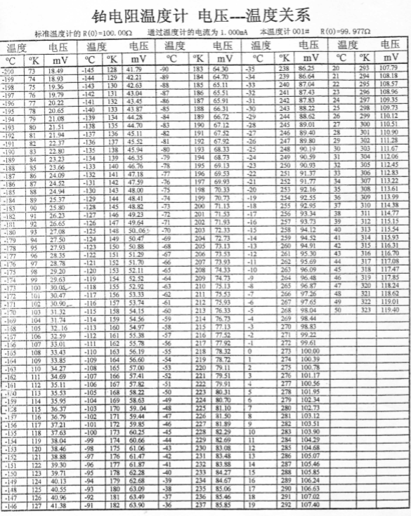
Methods
铂电阻温度计测量，它的电阻会随温度变化而变化，比较稳定，线性也较好，实验时通以恒定的1.00mA电流（5.00V），测量温度计两端电压随温度变化情况，从表中可查到其对应的温度
FDU

Slide 13
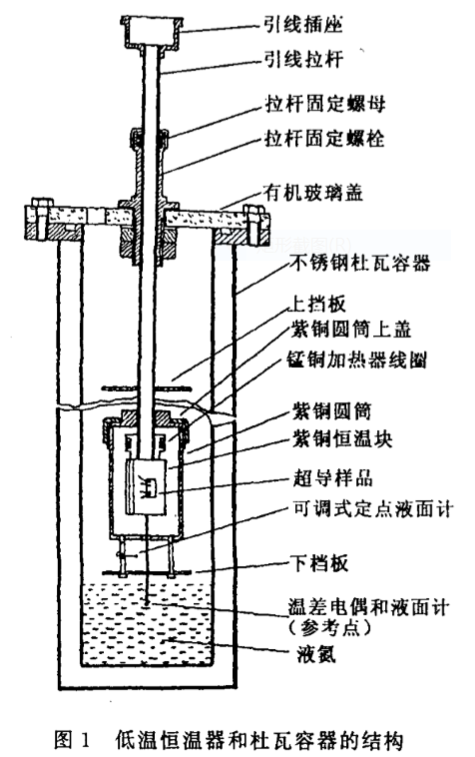
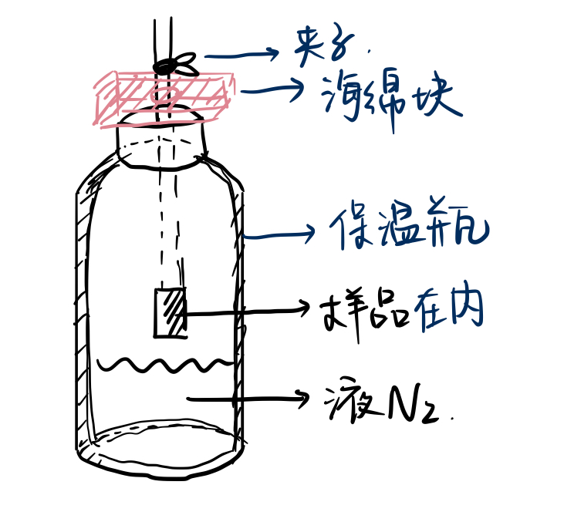
Methods
获得液氮的正常沸点77.4 K到室 温范围内的任意温度
理想：
实际：
FDU

Slide 14
Process

Slide 15
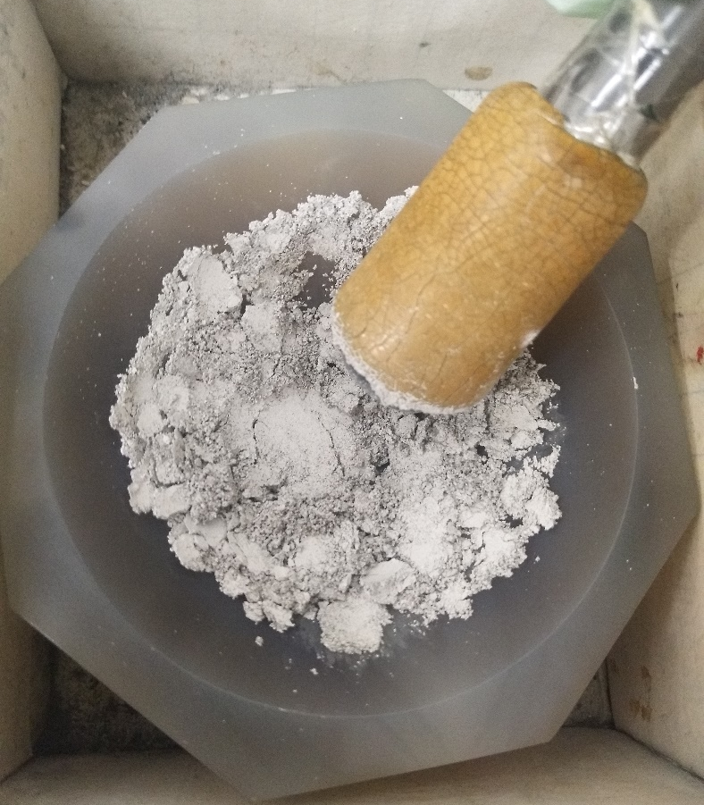
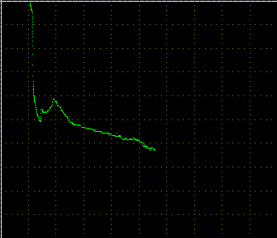
Process
5.15 ：
称量
研磨
空气中焙烧10h
试测量前人样品
下图这种研磨程度不可，需划过时无颗粒感并且无“白线”痕迹；
更换研磨用的玛瑙棒，造成样品粉末少量损失
FDU

Slide 16
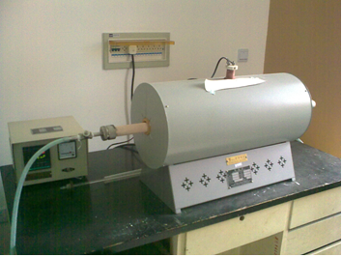
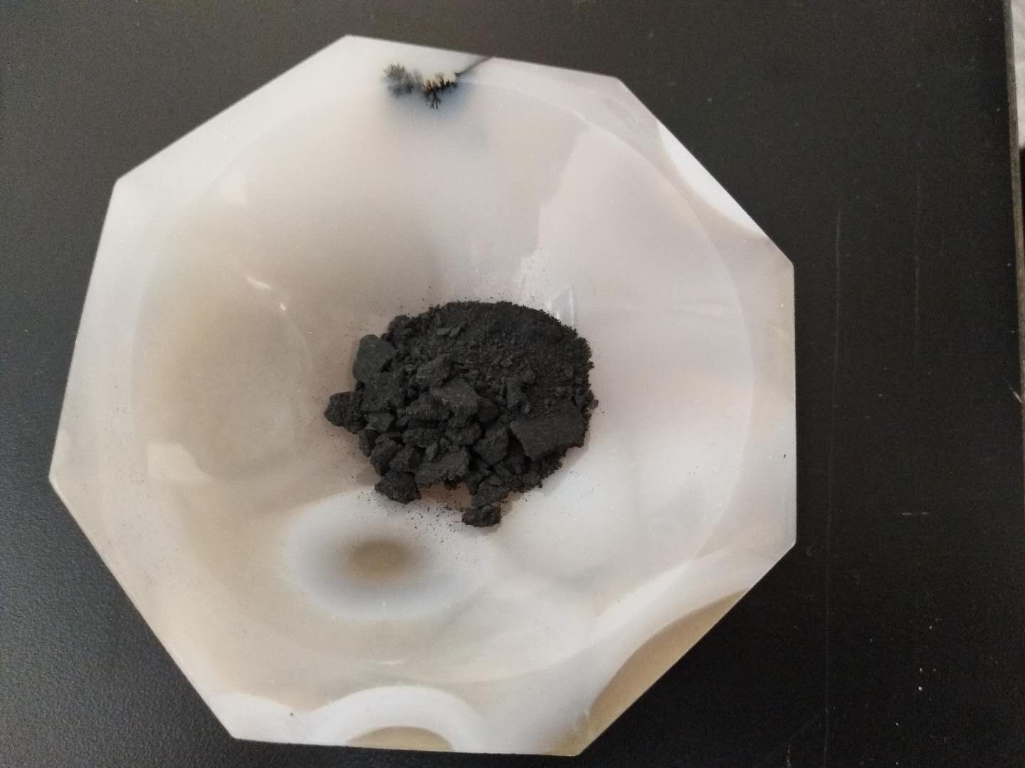
Process
焙烧过程反应：
(Ⅰ):BaCO3+CuO→BaCuO2+CO2↑,BaCuO2+Y2O3→Y2BaCuO5,
Y2BaCuO5+3BaCuO2+2CuO+ (1/2)O2→2YBa2Cu3O7
在等温过程,混合存在着两个反应历程,即如上之(Ⅰ)及
(Ⅱ):BaCO3+Y2O3→Y2BaO4+CO2↑,
Y2BaO4+CuO→Y2BaCuO5,Y2BaCuO5+3BaCuO2+2CuO+(1/2)Q2→2YB
5.16 ：待冷却后取出样品存放
FDU

Slide 17
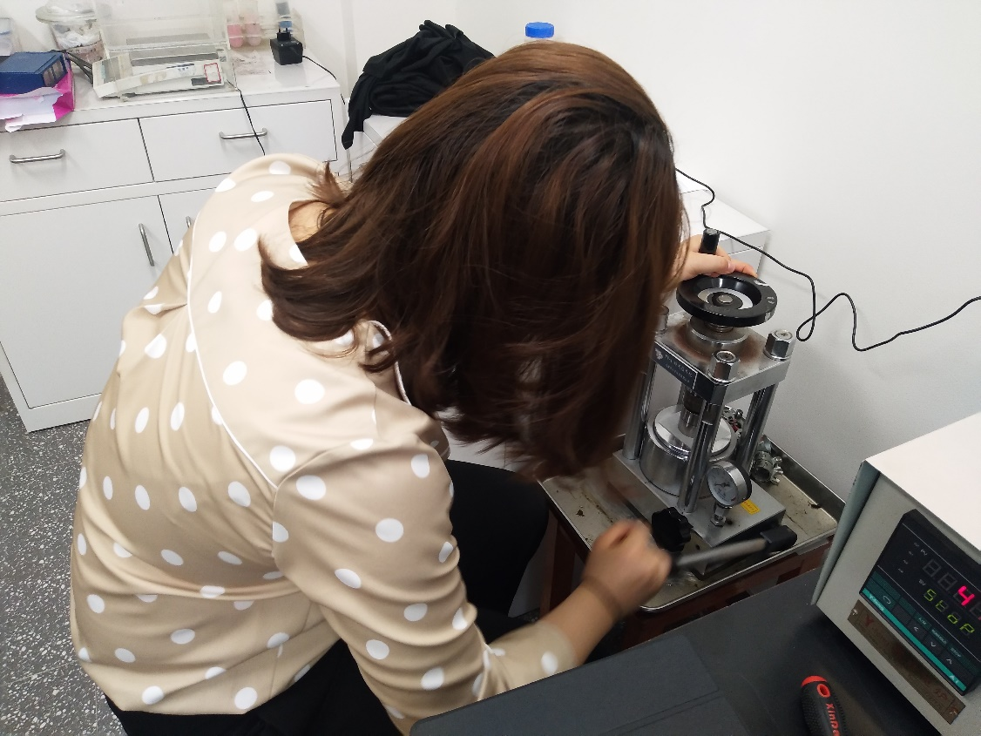
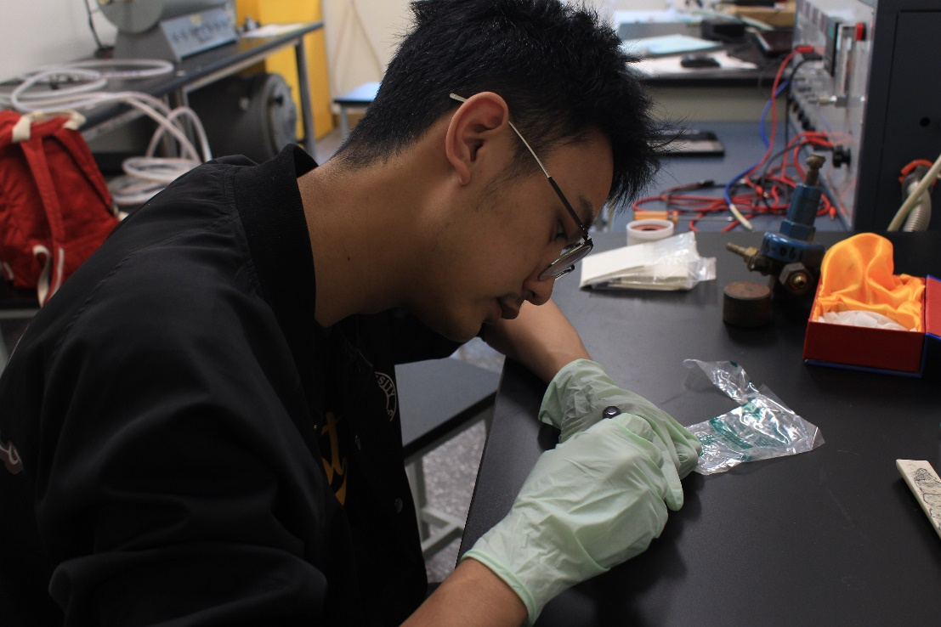
Process
5.17 ：研磨、压片
樊孝林同学正在辛勤研磨一次烘烤成品
由于此压片过程反复失败，每次操作均损耗少量样品，故压片时实际每片质量约为0.9g.
孙心怡同学正在压片
注意：压片时压力在3.8~4.0吨且以最快速度达到此压力时成片最好，压力过大过小或压得过慢会出现样品分层或者过脆。
FDU

Slide 18
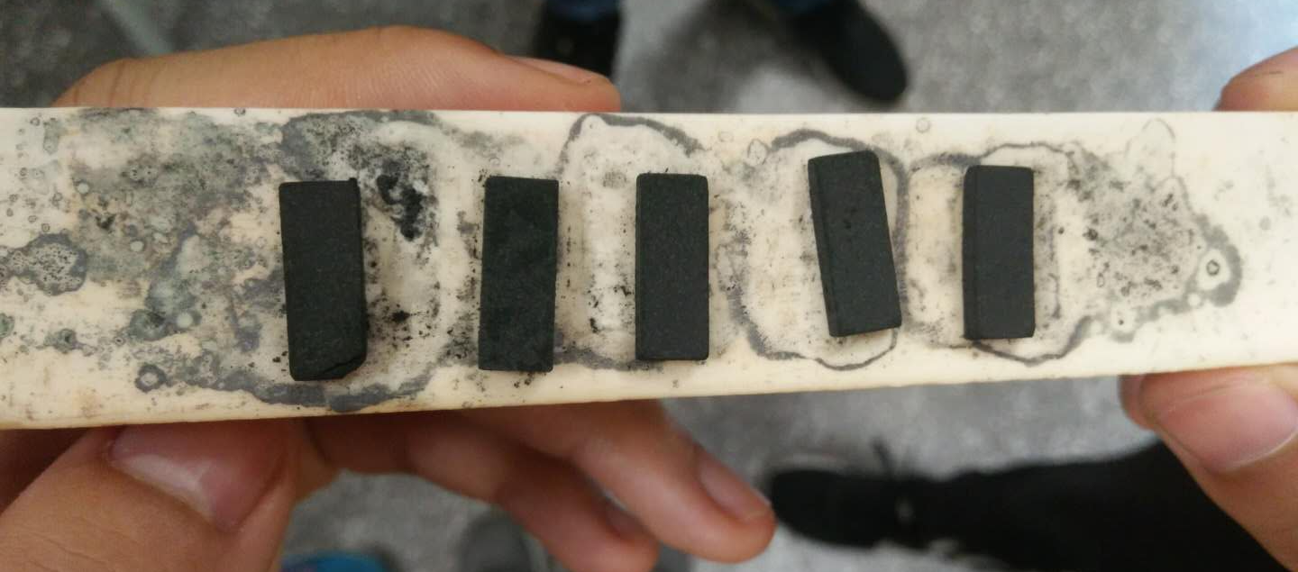
Process
5.18 ：换氧气瓶、将成片在氧气中焙烧压片20h，再淬火
5.19 ：关氧气
FDU

Slide 19
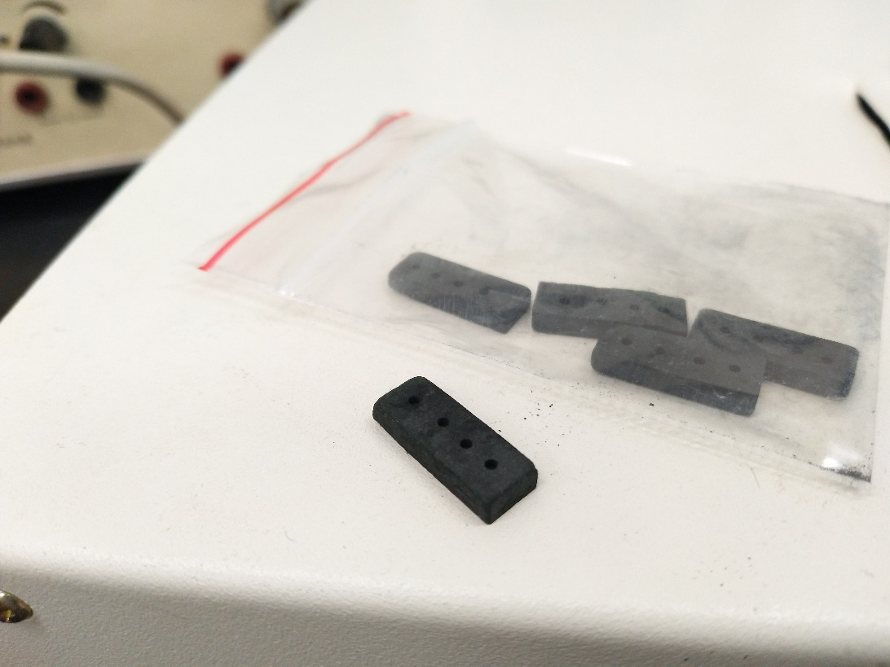
Process
5.22 ：打孔、压铟粒、撕拧银导线、连导线、焊接、打液氮、第一次测量曲线
五片成片全部打孔成功，在按压铟粒和连接银线时各压碎一片，实际有效的可测量样品三片。
FDU

Slide 20
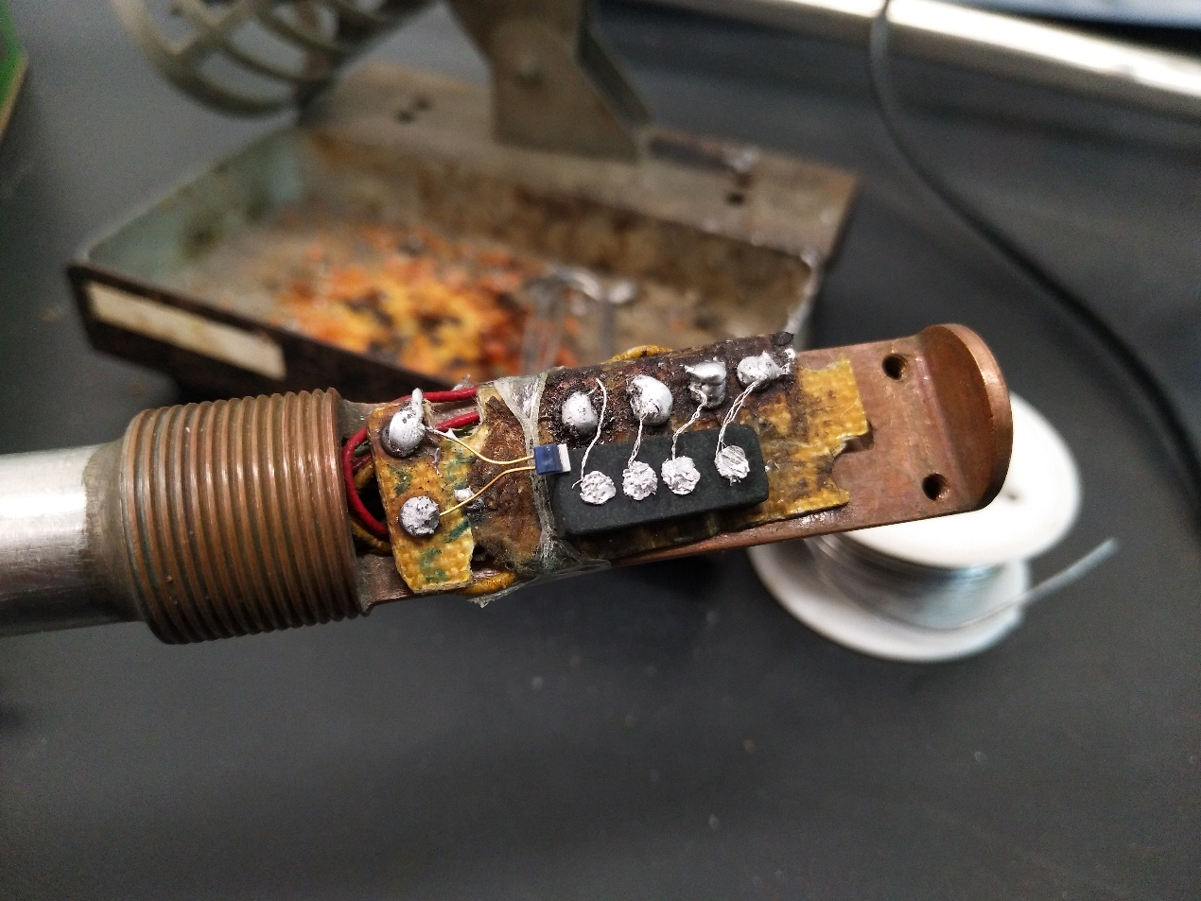
Process
改变温度：将样品置于铜管套中放入装有一半液氮的瓶中，通过控制其在瓶中的位置改变其温度
此测量方式导致温度计和超导材料会因为分离使得其所测温度与材料温度不同：尽量延长银导线和温度计的铜脚长度使其基本在同一位置。
FDU

Slide 21
Results & Discussion

Slide 22
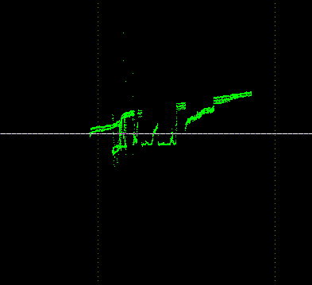
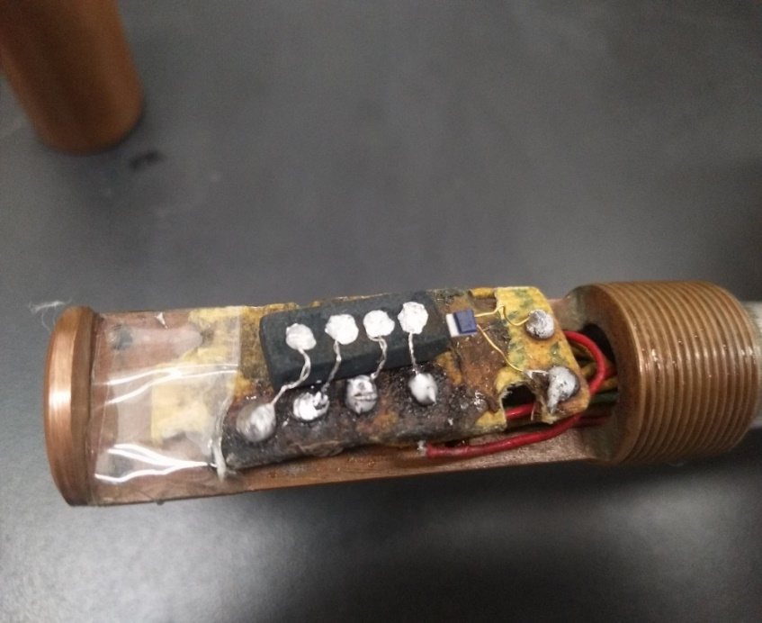
Results & Discussion
5.22 ：第一次测量曲线
现象：稍微触碰就会剧烈变动
分析：可能是因为导线接触铜套内壁，导线短路、增益器故障。
改进：
（1）剪短银导线
（2）绑上透明胶带
（3）重新连接电路
Figure 1 第一次测量曲线图
FDU

Slide 23
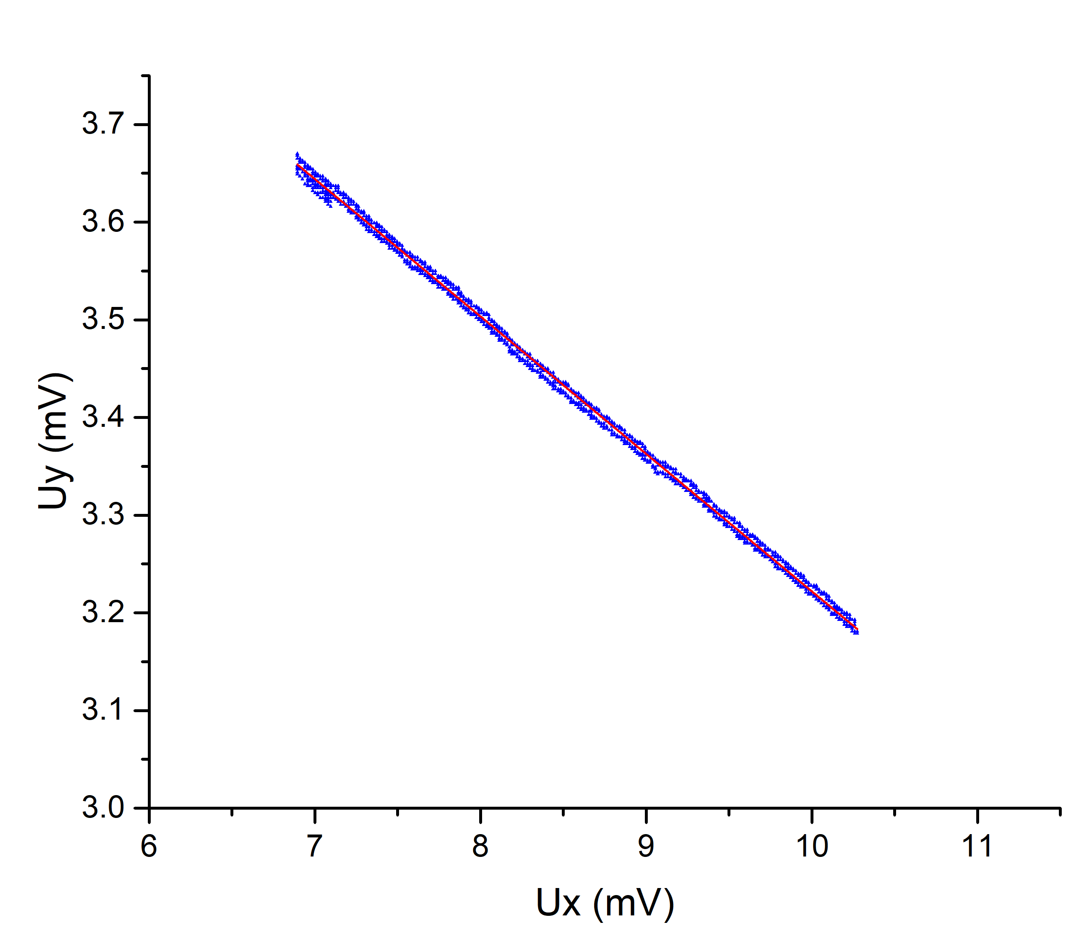
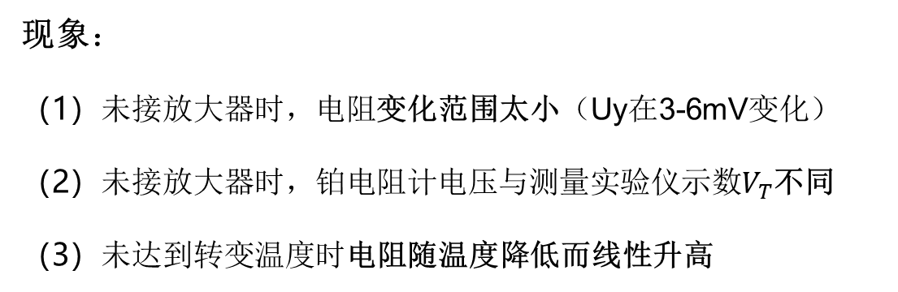
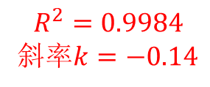
Results & Discussion
5.29 ：第二次测量曲线
现象：
（1）未接放大器时，电阻变化范围太小（Uy在3-6mV变化）
（2）未接放大器时，铂电阻计电压与测量实验仪示数$V_{T}$不同
（3）未达到转变温度时电阻随温度降低而线性升高
$$R^{2}=0.9984$$
斜率$k=−0.14$
Figure 2 第二次测量时250K至150K的电阻反常现象
FDU

Slide 24
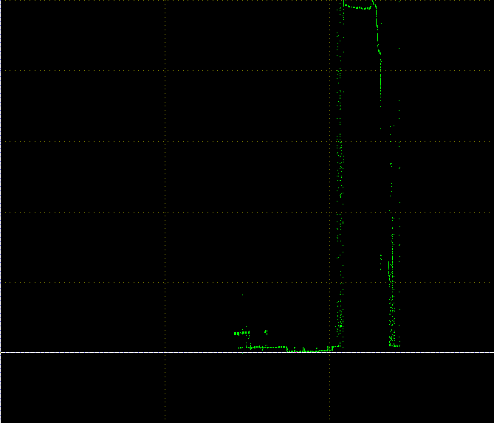
Results & Discussion
5.29 ：第二次测量曲线
现象：
（4）只能测到降温时的转变温度，测不到升温情况下的转变
（5）转变温度过高：38.1mV——119K
反思：接线问题？噪声信号的影响？样品本身性质？测量过程的错误？
难以解释！
Figure 3 第二次测量时130K至90K的超导现象
FDU

Slide 25
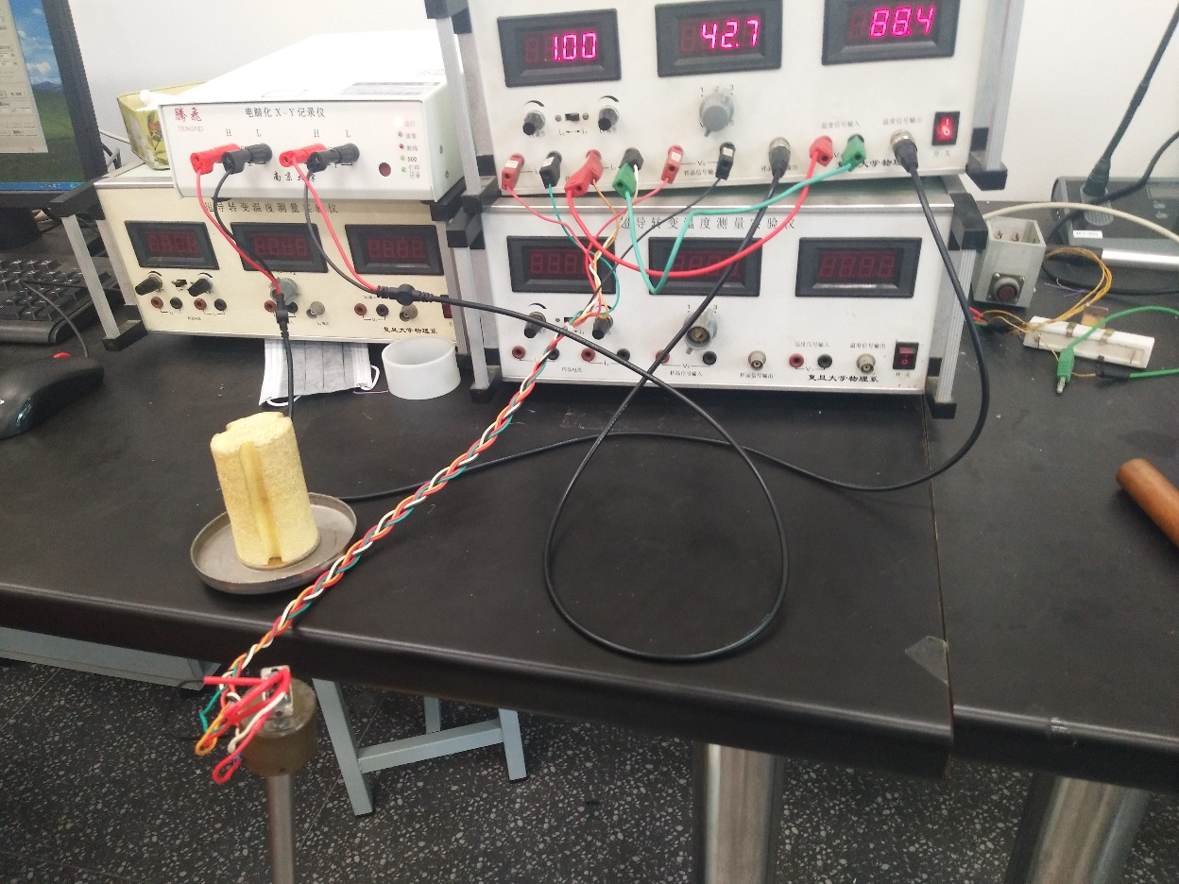
Results & Discussion
6.5 ：第三次测量
改进：
（1）重新焊接整个电路板
（2）接头处用胶套互相隔离
（3）绑上绝缘胶带
（4）使用接入增益端口的电路
FDU

Slide 26
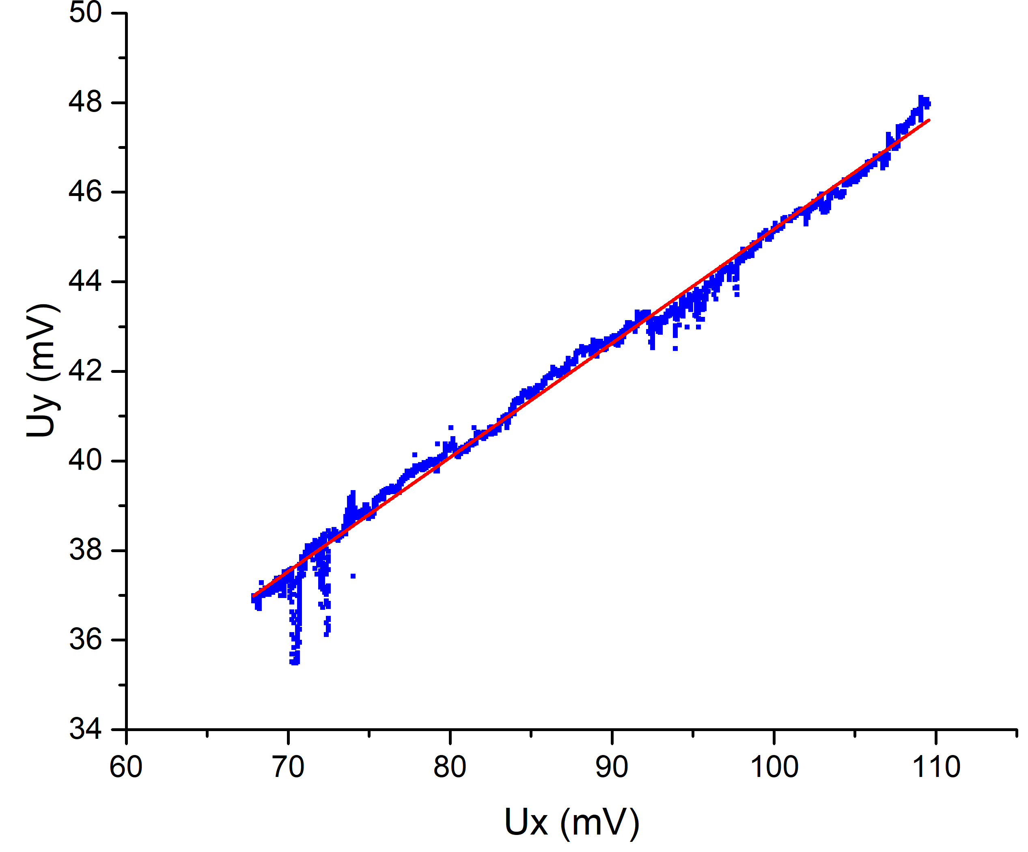
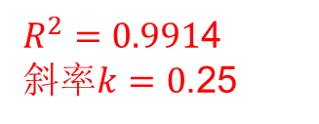
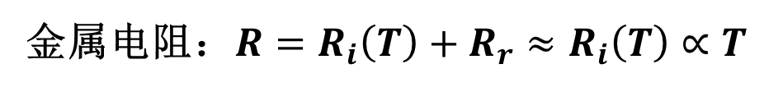
Results & Discussion
6.5 ：第三次测量
正常！
符合一般规律：温度下降，电阻也随之降低！
$R^{2}=0.991$4
斜率$k=0$.25
金属电阻：$R=R_{i}\left(T\right)+R_{r}≈R_{i}\left(T\right)∝T$
Figure 4 第三次280K至180K测量曲线
FDU

Slide 27
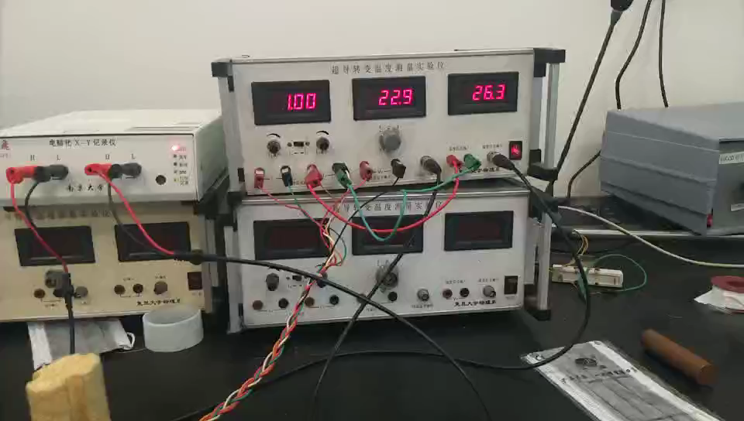
Results & Discussion
超导发生视频实录
FDU

Slide 28
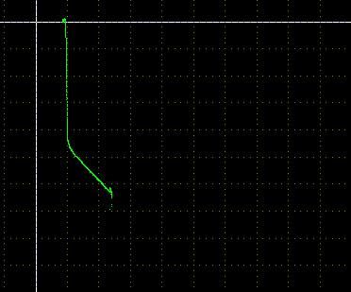
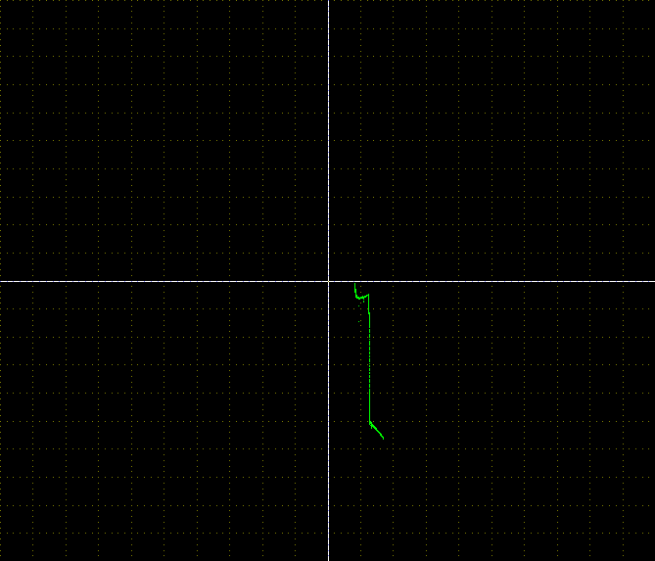
Results & Discussion
6.5 ：第三次测量
Figure 5 第三次测量降温超导曲线（左）和升温超导曲线（右）
FDU

Slide 29
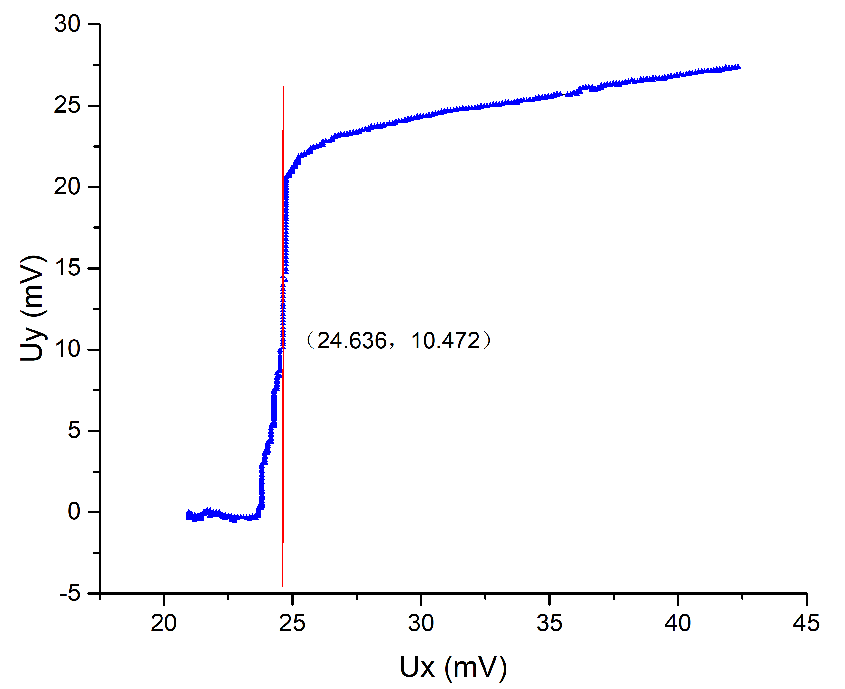
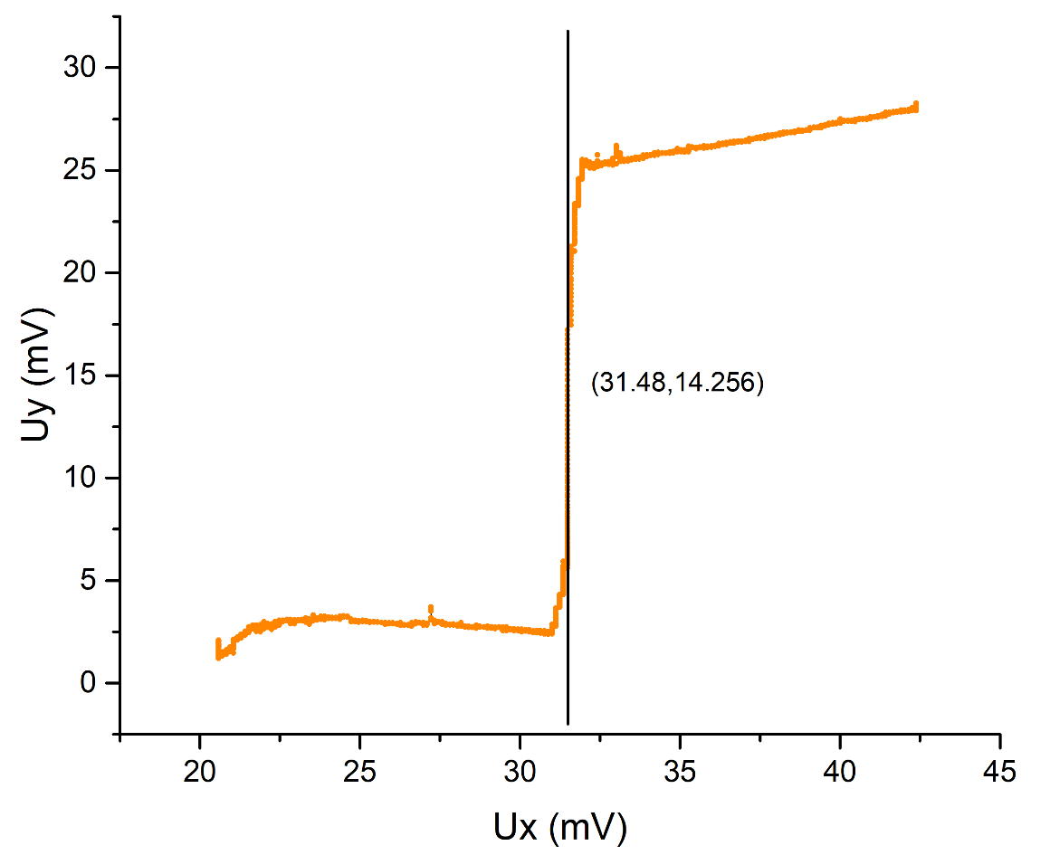


Results & Discussion
6.5 ：第三次测量
$$T_{cd}≈103K$$
$$T_{cr}≈88K$$
Figure 6 第三次测量降温超导曲线（左）和升温超导曲线（右）
FDU

Slide 30
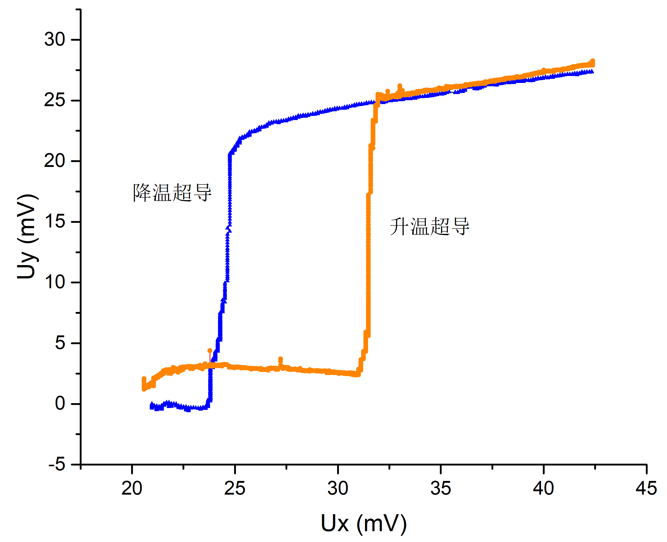
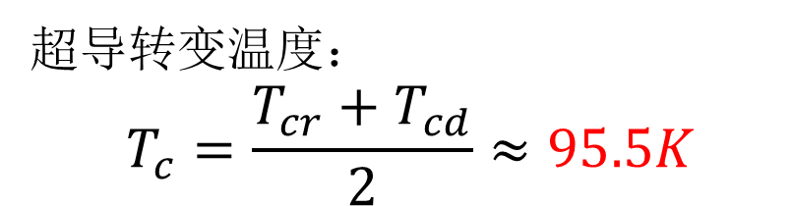
Results & Discussion
6.5 ：第三次测量
升温和降温过程曲线分离！
分析：
铂电阻计和超导样品升降温不同步!
超导$转变温度：$
$$T_{c}=\frac{T_{cr}+T_{cd}}{2}≈95.5K$$
FDU
Figure 7 降温和升温超导合并曲线

Slide 31




Results & Discussion
实验讨论与反思
样品的制备较难
四引线法
温度不易控制
信号强度小，需要增益
$D$ T
FDU

Slide 32
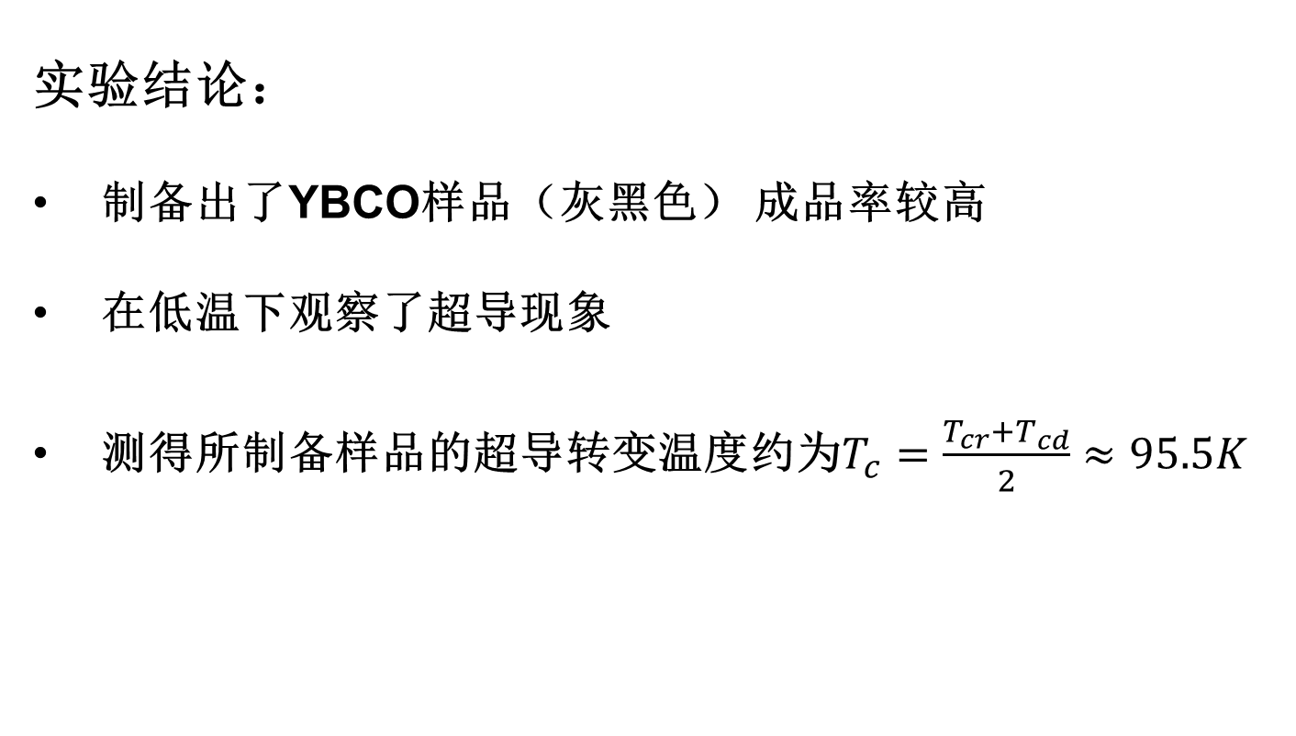
Results & Discussion
实验结论：
制备出了YBCO样品（灰黑色） 成品率较高
在低温下观察了超导现象
测得所制备样品的超导转变温度约为$T_{c}=\frac{T_{cr}+T_{cd}}{2}≈95.5K$
FDU
Notes:
３）渗氧．渗氧决定了ＹＢａ２Ｃｕ３Ｏ７－ｘ
中氧气的
含量．其中ｘ 必须在０．５～１之间才会生成正交
相超导体．

Slide 33
REFERENCES
P. A. Lee et al.Doping a Mott insulator: Physics of high-temperature superconductivity, ,Rev. Mod. Phys. 78, 17 (2006).
E.J. Mele, Novel electronic states seen in graphene, Nature 2018.
Y. Cao et al.Correlated insulator behaviour at half-filling in magic-angle graphene superlattices. Nature2018, doi:10.1038/nature26154.
陆果，陈凯旋，薛立新. 高温超导材料特性测试装置[J].物理实验，2001（5）：7-12.
亓炳堃，夏一凡，姚红英，YBCO高温超导样品制备工艺改进[J]，物理实验，核心，34卷，2014年第2期，45~48
礼敦等, YBaCuO固相生成反应的历程[J]，低温物理学报, 第14卷, 第五期(1992),369-376.
Notes:
我们发现CuO2 平面上的电荷密度的变化可以定性表征超导电性（比如，超导转变温度Tc）的变化。通过比较高压下的实验结果，进一步
发现，CuO2 平面上Cu-3d 电子态的占据数的改变可以定量表征空穴浓度nh 的改变。

Slide 34
Thank You！

